Slide 1


Tuần 1
Kể chuyện: Làm chị

Slide 2


NGHE KỂ CHUYỆN

Slide 3
Làm chị
Hồng có một đứa em trai. Thằng Thái em Hồng chúa là bướng bỉnh. Hai chị em cãi nhau chí choé cả ngày. Chị Hồng cũng chẳng chịu nhường em. Có khi, chỉ quét mỗi cái nhà, hai đứa cũng phải “oẳn tù tì” mấy lần. Chị Hồng ra cái búa mà Thái xoè tay ra bọc thì chị đòi xí xoá. Ngược lại, nếu Thái lỡ xoè tay ra mà chị giơ cái kéo, Thái cũng bắt “oẳn” lại. Mẹ phải bảo:
- Giá các con biết bảo nhau thì nhà đã quét xong từ lâu rồi. Con là chị, con nên nhường nhịn em. Em sẽ phải nghe lời con.
Công việc của mẹ dạo này rất bận, có hôm mẹ phải đi cả ngày. Mẹ giao cho Hồng chăm sóc cửa nhà, quét tước, dọn dẹp. Thương mẹ vất vả, Hồng nghe lời mẹ hơn.

Slide 4
Công việc của mẹ dạo này rất bận, có hôm mẹ phải đi cả ngày. Mẹ giao cho Hồng chăm sóc cửa nhà, quét tước, dọn dẹp. Thương mẹ vất vả, Hồng nghe lời mẹ hơn.
Một hôm, Hồng lau nhà sạch bóng đến mức có thể soi gương được. Thái ta vẫn cứ mải chơi bóng. Hồng bảo em, giọng dịu dàng:
- Thái chơi bóng xong, giúp chị dọn bàn học cho gọn nhé!
- Vâng ạ. – Thái đáp lại chị, giọng rõ thật ngoan.
Chiều, mẹ đi công tác vẫn chưa về, Hồng bảo Thái:
- Em vào đây, chị tắm cho.

Slide 5
Hồng vắt cái khăn mặt lên vai, bảo Thái cúi đầu xuống, dội nước, gội đầu cho em. Rồi vừa kì cánh tay đen nhẻm của em, Hồng vừa giảng cho em mấy bài vệ sinh thân thể mới học. Thái ta cứ ngồi yên như phỗng nghe chị giảng.
Tắm cho em xong, Hồng dặn:
- Bây giờ, em ra trông nhà nhé, để chị giặt quần áo.
- Vâng ạ.
Lần này, Thái “vâng” to hơn, đến nỗi bọn cái Hương, cái Thanh ở nhà bên cũng nghe rõ. Chúng nó bảo:
- Em cậu dạo này ngoan nhỉ.
BÍCH THUẬN

Slide 6
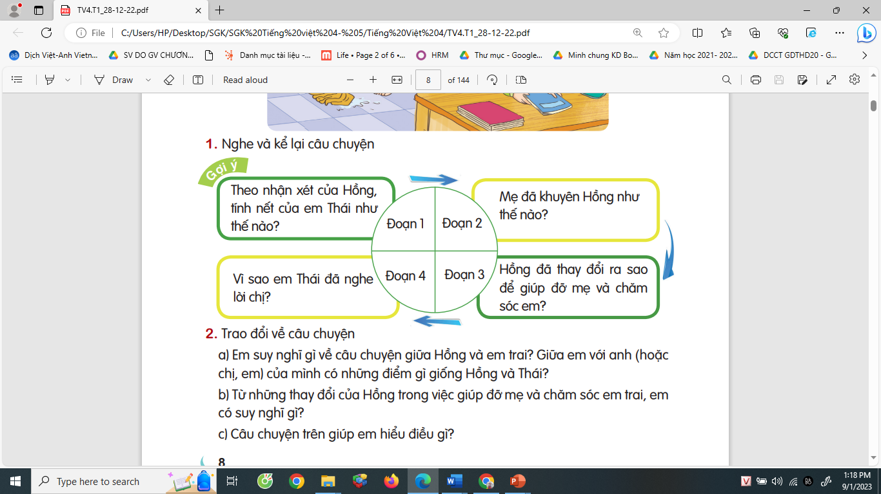
Trao đổi về các câu hỏi gợi ý và Kể lại câu chuyện theo nhóm.

Slide 7
Làm việc nhóm và báo cáo kết quả.

Slide 8


KỂ CHUYỆN TRƯỚC LỚP

Slide 9
TRAO ĐỔI VỀ NỘI DUNG CÂU CHUYỆN

Slide 10
a) Em suy nghĩ gì về câu chuyện giữa Hồng và em trai?
- Hồng và em Thái rất hay cãi nhau, chẳng ai chịu nhường ai.).
Giữa em với anh (hoặc chị, em) của mình có những điểm gì giống Hồng và Thái?
- Em trai em đôi khi không nghe lời em. / Em cũng hay bướng với anh, chị. / Hai chị em em cũng hay tị nạnh nhau. / Em và anh trai em rất hoà thuận. /…

Slide 11

b) Từ những thay đổi của Hồng trong việc giúp đỡ mẹ và chăm sóc em trai, em có suy nghĩ gì?
- Hồng là cô bé biết thương mẹ, nghe lời mẹ, biết thay đổi để làm mẹ vui lòng.

Slide 12
c) Câu chuyện trên giúp em hiểu điều gì?
- Muốn em ngoan thì phải nói nhẹ nhàng với em.
- Muốn em ngoan thì phải gương mẫu.
- Muốn làm người khác thay đổi, trước tiên mình phải thay đổi để làm gương cho người đó.)

Slide 13
VẬN DỤNG
- Em học tập được điều gì qua câu chuyện?

Slide 14

Dặn dò:
Kể chuyện Làm chị cho những người thân nghe
Chuẩn bị cho bài Nói và nghe Chân dung của em, của bạn ở tuần sau.

Slide 15
Chúc các em học tốt!

